Slide 1
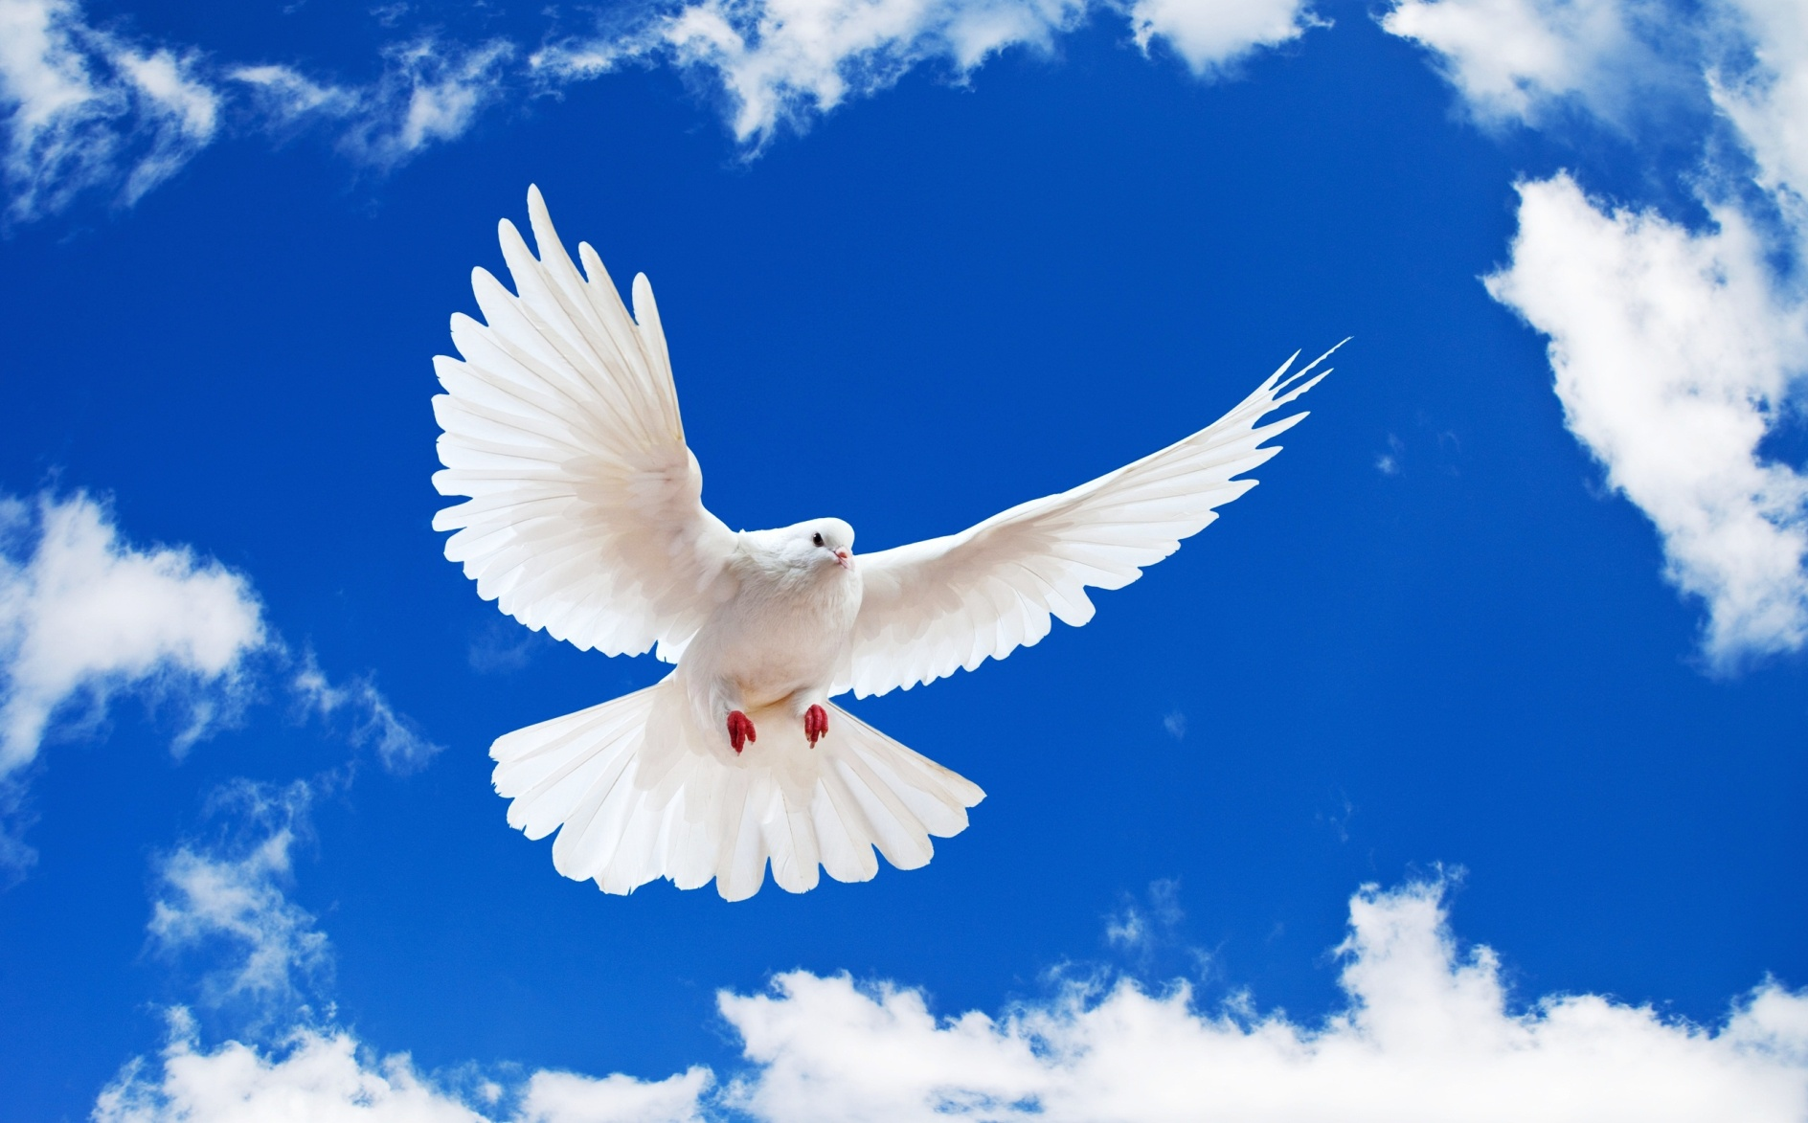
আজকের পাঠে তোমাদের স্বাগতম

Slide 2
শিক্ষক পরিচিতি
পাঠ পরিচিতি
বিষয়ঃ বাংলা ১ম পত্র
শ্রেণিঃ 6ষ্ঠ
পাঠ শিরোনামঃ পাখির কাছে ফুলের কাছে (কবিতা)
সময়ঃ ৫০ মিনিট
নয়ন শর্ম্মা
সহকারী শিক্ষক
আন্দিউড়া উম্মেতুন্নেছা উচ্চ বিদ্যালয়।
আন্দিউড়া,মাধবপুর,হবিগঞ্জ।

Slide 3
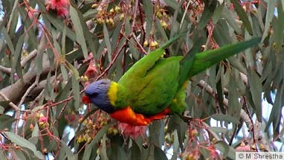
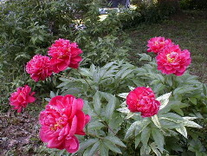
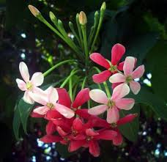
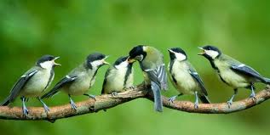
চিত্রে কী দেখতে পাচ্ছি ?

Slide 4
আজকের পাঠ
পাখির কাছে ফুলের কাছে
আল মাহমুদ

Slide 5
শিখনফল
এই পাঠ শেষে শিক্ষার্থীরা-
১। কবি পরিচিতি বলতে পারবে।
২। পাখির সাথে ফুলের যে সম্পর্ক গড়ে উঠেছে তা বলতে পারবে।
৩। সকল ধর্মের মানুষই একই মানব জাতি তা বনর্না করতে পারবে ।

Slide 6
কবি পরিচিতি
১৯৩৬ সালে ব্রাহ্মনবাড়িয়ায় জন্মগ্রহন করেন
সাংবাদিকতা ও চাকুরি করতেন
শিল্পকলা একাডেমির পরিচালক ছিলেন ।
গণকন্ঠ ও কর্নফুলির সম্পাদক ছিলেন।
কবি আল মাহমুদ
১৯৯৫ সালে অবসর নেন

Slide 7
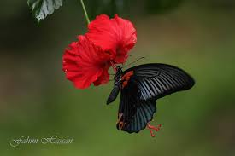
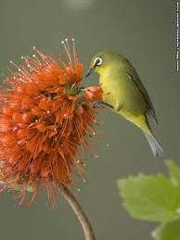
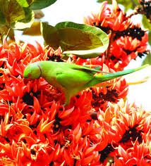
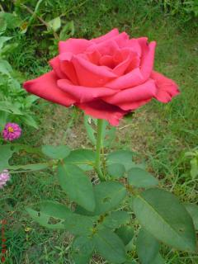
“ পাখির কাছে ফুলের কাছে ’’

Slide 8
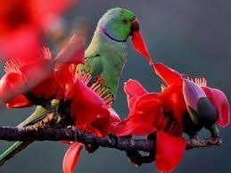
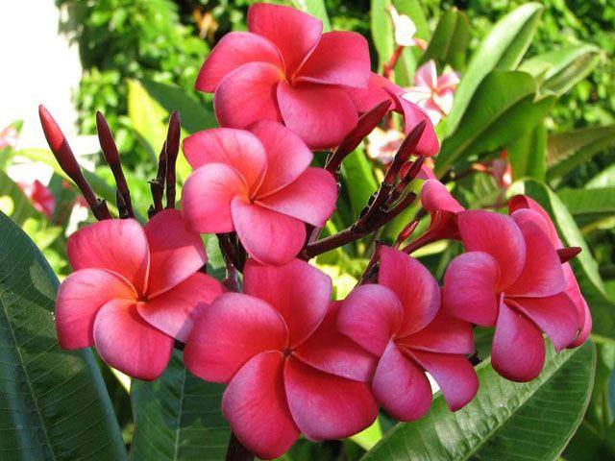
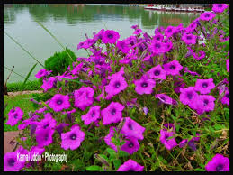
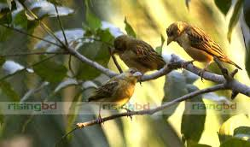
“ পাখির কাছে ফুলের কাছে ’’

Slide 9
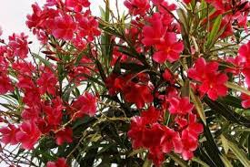
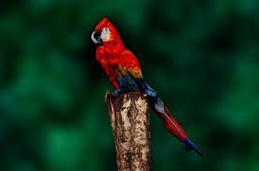
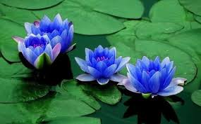
“ পাখির কাছে ফুলের কাছে ’’

Slide 10
“ পাখির কাছে ফুলের কাছে ’’

Slide 11
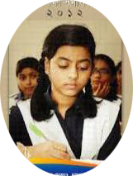
শিক্ষার্থীর আবৃতি

Slide 12
পাখির কাছে ফুলের কাছে
- আল মাহমুদ
নারকেলের ঐ লম্বা মাথায় হঠাৎ দেখি কাল
ডাবের মতো চাঁদ উঠেছে ঠান্ডা ও গোলগাল ।
ছিটকিনিটা আস্তে খুলে পেরিয়ে গেলাম ঘর
ঝিমধরা এই মস্ত শহর কাপছিলো থরথর ।
মিনারটাকে দেখছি যেন দাড়িয়ে আছেন কেউ
পাথরঘাটার গির্জেটা কি লাল পাথরের ঢেউ ?
দরগাতলা পার হয়ে যেই মোড় ফিরেছি বায়
কোত্থেকে এক উটকো পাহাড় ডাক দিলো
আয় আয় ।

Slide 13
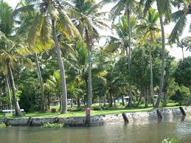
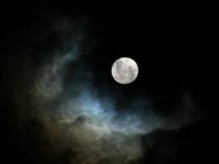
নারকেলের ঐ লম্বা মাথায় হঠাৎ দেখি কাল ,
ডাবের মত চাঁদ উঠেছে ঠান্ডা ও গোলগাল ।

Slide 14
একক কাজ
কবি আল মাহমুদ কত সালে এবং কোথায় জন্ম গ্রহন করেন ?

Slide 15
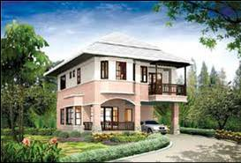
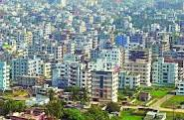
ছিটকিনিটা আস্তে খুলে পেরিয়ে গেলাম ঘর ,
ঝিমধরা এই মস্ত শহর কাঁপছিলো থরথর ।

Slide 16
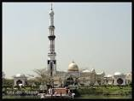
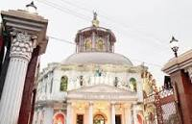
মিনারটাকে দেখছি যেন দাঁড়িয়ে আছেন কেউ,
পাথরঘাটার গির্জেটা কি লাল পাথরের ঢেউ ?

Slide 17
# কবি মিনারকে কার মত দেখছেন ?
জোডায় কাজ

Slide 18
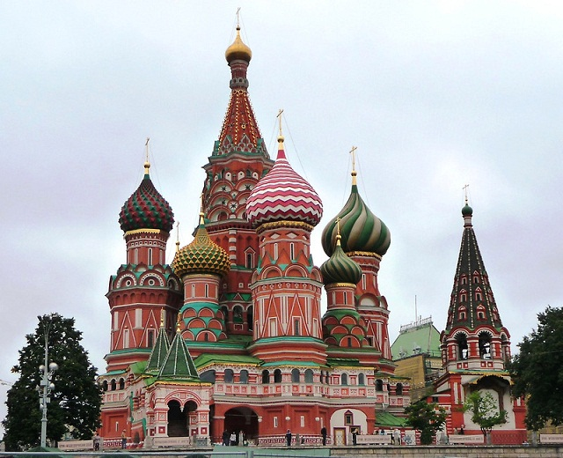
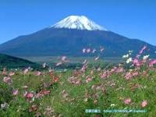
দরগাতলা পার হয়ে যেই মোড় ফিরেছি বাঁয় ,
কোত্থেকে এক উটকো পাহাড় ডাক দিলো আয় আয়।

Slide 19
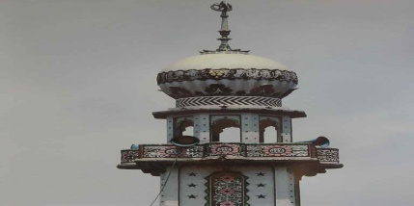
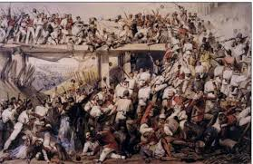
শব্দার্থ
মিনার
মসজিদের উচু স্তম্ব
খ্রীষ্টানদের উপাশনালয়
গির্জে
চৌকিদার
দারোয়ান
কোলাহল
কলবে

Slide 20
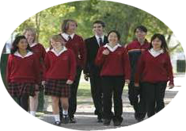
দলীয় কাজ
কবিতায় পাখির সাথে ফুলের যে সম্পর্ক গড়ে উঠেছে তা তুলে ধর।

Slide 21
মুল্যায়ন
মিনার শব্দের অর্থ কী ?
ফুল ও পাখির সম্পর্ক কেমন ?
কবিকে আয় আয় বলে কে ডাক দিক ?

Slide 22
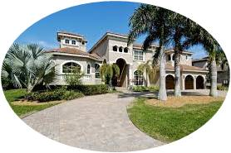
বাড়ির কাজ
পাখির কাছে ফুলের কাছে কবিতায় পল্লী প্রকৃতির যে চিত্র ফুটেঠে তা তুলে ধর।

